Slide 1
স্বাগতম

Slide 2
শিক্ষক পরিচিতি
রেহানা পারভিন
সহকারী শিক্ষক
জামতলা দাখিল মাদ্রাসা।
গোয়ালন্দ,রাজবাড়ী।

Slide 3
চলে এসো শিক্ষার্থীরা আমার বাংলা ১ম পত্র ক্লাসে
পাঠ পরিচিতি
শ্রেণিঃ দশম
বিষয়ঃ বাংলা সহপাঠ

Slide 4
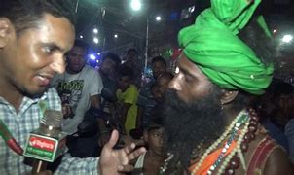
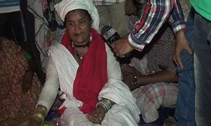
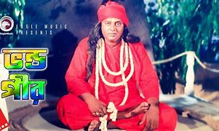
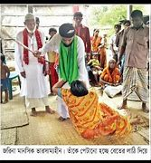
ছবি গুলো দেখে বলার চেষ্টা করি,

Slide 5
আমাদের আজকের পাঠ
বহিপীর (নাটক)
(১ম অংশ)
সৈয়দ ওয়ালিউল্লাহ

Slide 6
শিখন ফল
এইপাঠ শেষে শিক্ষার্থীরা- ১।লেখক পরিচিতি বলতে পারবে,
২।নতুন কিছু শব্দের অর্থ বলতে পারবে,
৩।পীরপ্রথা সম্পর্কে বর্ণনা করতে পারবে,
৪।সমাজে পীরদের প্রভাব সম্পর্কে বলতে পারবে।

Slide 7
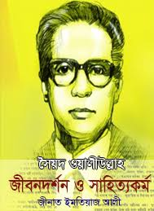
লেখক পরিচিতি
চট্টগ্রাম শহরে ১৯২২ সালে জন্ম গ্রহণ করেন
মৃত্যুঃ ১০ আক্টো্বর-১৯৭১
প্যারিসে
উপন্যাসঃ-
লালসালু, চাঁদের আমাবস্যা, কাদো নদী কাদো
শিক্ষাঃ আই এ-ঢাকা কলেজ
বি এ- আনন্দমোহন কলেজ
এম এ কলিকাতা বিশ্ববিদ্যালয়
ঔপন্যাসিক, গল্পকার, কবি ও সাহিত্য সমালোচক, পত্রিকা ও বেতারের সম্পাদক
একুশে পুরস্কার প্রাপ্ত
সৈয়দ ওয়ালিউল্লাহ

Slide 8
আজকের লেখকের কিছু বইয়ের সাথেপরিচিত হই,

Slide 9
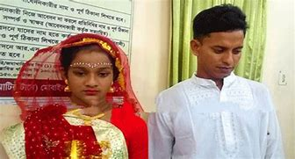
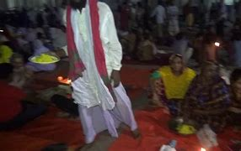
বহিপীর
বইয়ের ভাষায় কথা বলে যে।
শাদি
বিবাহ
দাওয়াই
চিকিৎসা

Slide 10
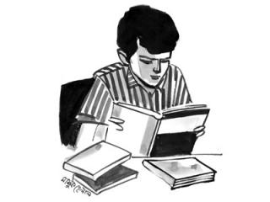
একক কাজ
বহিপীর,ও দাওয়াই শব্দের অর্থ কি?

Slide 11
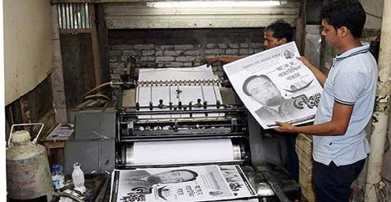
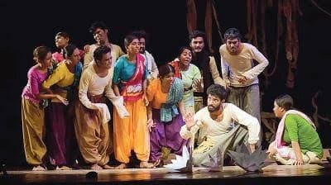
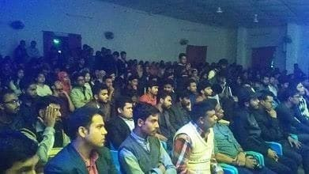
এসো, এবার আমরা পাঠ আলোচনা করি।
নাটক বিশ্ব সাহিত্যে নাটক সর্বাপেক্ষা প্রাচীন।তবে মনে রাখা দরকার, নাটক সেকালে মুদ্রিত হয়ে (তখন তো ছাপাখানা ছিল না) ঘরে ঘরে পঠিত হতো না। নাটক অভিনীত হতো। নাটকের লক্ষ্য পাঠক নয়, নাটকের লক্ষ্য সর্বকালেই পাঠক সমাজ।

Slide 12
নাটকের একটি কাহিনী যে ভাবে অগ্রসর হয় তাকে, পাঁচটি পর্বে ভাগ করা যায়-
১. কাহিনীর আরম্ভ বা মুখ
২. কাহিনীর ক্রমব্যপ্তি বা প্রতিমুখ
৩. কাহিনীর উৎকর্ষ বা চূড়ান্ত দ্বন্দ্ব বা গর্ভ
৪. গ্রন্থিমোচন বা বিমর্ষ
৫. যবনিকাপাত বা উপসংহার

Slide 13
বহিপীর নাটকের কাহিনী সংক্ষেপ
বহিপীর নাটকটি বাঙালি মুসলমান সমাজে প্রচলিত পীর প্রথার একটি বাস্তব দলিল।নাটকটি শেষ পর্যন্ত আমাদের আলোর পথ দেখায়।বিভিন্ন প্রথার অন্ধকারাচ্ছন্ন সমাজকে বদলানোর সংকেত প্রদান করে।হাশেম আলি ও তাহেরা এ ব্যবস্থা ভেঙে বেড়িয়ে আসে। কুসংস্কার ও অন্ধবিশ্বাসের স্থানে মানবিকতার জয় হয়।

Slide 14
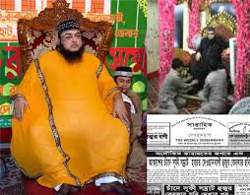
নাটকের কাহিনী সংক্ষেপ
বহিপীর নাটকটি গড়ে উঠেছে পীর সাহেবের সর্বগ্রাসী স্বার্থ ও নতুন দিনের প্রতীক এক বালিকার বিদ্রোহকে কেন্দ্র করে।নাটকের কেন্দ্রিয় চরিত্র বহিপীর তিনি অত্যন্ত ধূর্ত ও বাস্তব জ্ঞান সম্পন্ন মানুষ।তিনি অশিক্ষিত সাধারণ মানুষের কুসংস্কার ও ধর্ম বিশ্বাসকে পুঁজি করে তার ধর্ম ব্যবসা পরিচালনা করেন।তিনি মুরিদদের কাছ থেকে অর্থ সম্পদ সংগ্রহ করেন।মুরিদের সরল বিশ্বাসের সুযোগে সে অপ্রাপ্ত বয়স্কা তাহেরাকে বিয়ে করে।ফলে এখান থেকেই নাটকের মুল সংঘাত শুরু হয়।

Slide 15
বহিপীর নাটকের বিকশিত চরিত্র গুলো
১।বহিপীরঃ
২।তাহেরাঃ
৩।হাসেম আলীঃ
৪।হাতেম আলীঃ
৫।খোদেজাঃ
৬।হকিকুল্লাঃ

Slide 16
একক কাজ
প্রশ্নঃনাটকে বর্ণিত ৫টি চরিত্রের নাম লেখ।

Slide 17
মূল্যায়ন
১।সৈয়দ ওয়ালিউল্লাহ কত সালে জন্মগ্রহন করেন
২। সৈয়দ ওয়ালিউল্লাহ তিনটি বইয়ের নাম লিখো?
৩।কত সালে তিনি মারা যান?

Slide 18
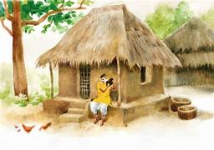
বাড়ির কাজ
বহিপীর কেন বইয়ের ভাষায় কথা বলেন?লিখে আনবে।

Slide 19
ধন্যবাদ

